Slide 1
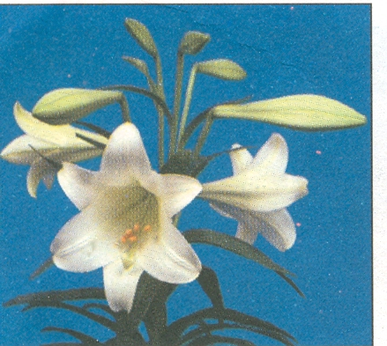
TRƯỜNG TIỂU HỌC SÀI ĐỒNG
TỰ NHIÊN VÀ XÃ HỘI
Hoa

Slide 2
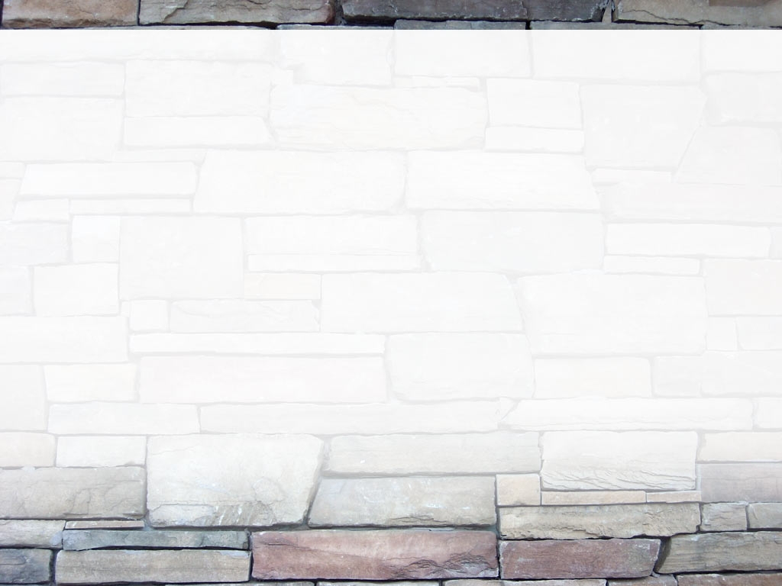
Lá cây có chức năng gì ?
Ôn bài cũ
Người ta thường dùng lá cây để làm gì?

Slide 3
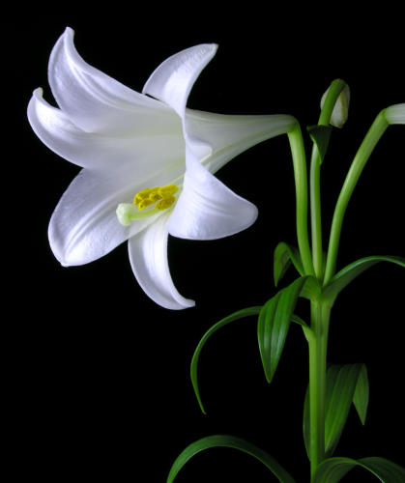
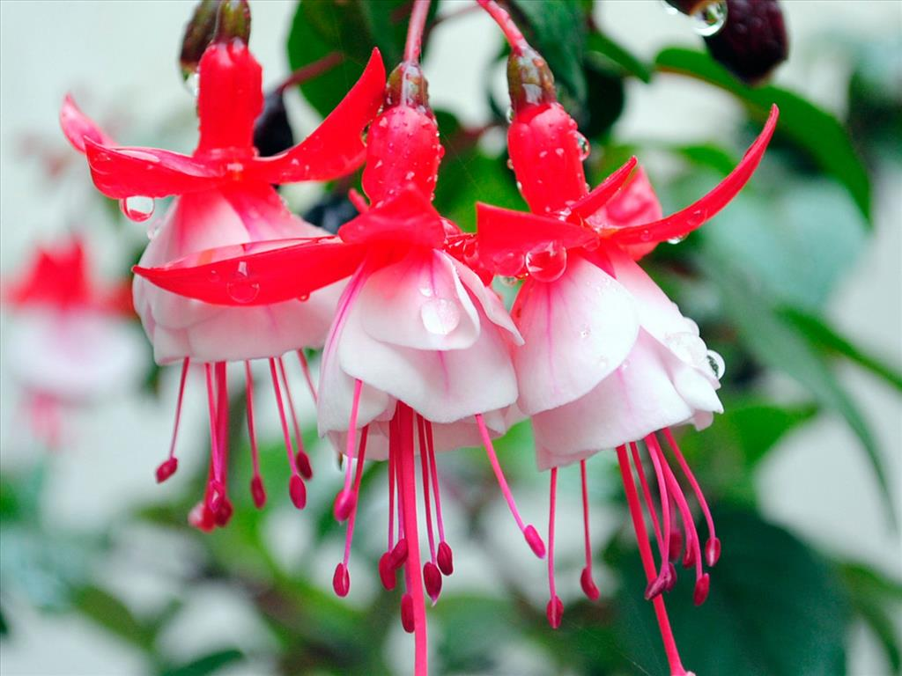
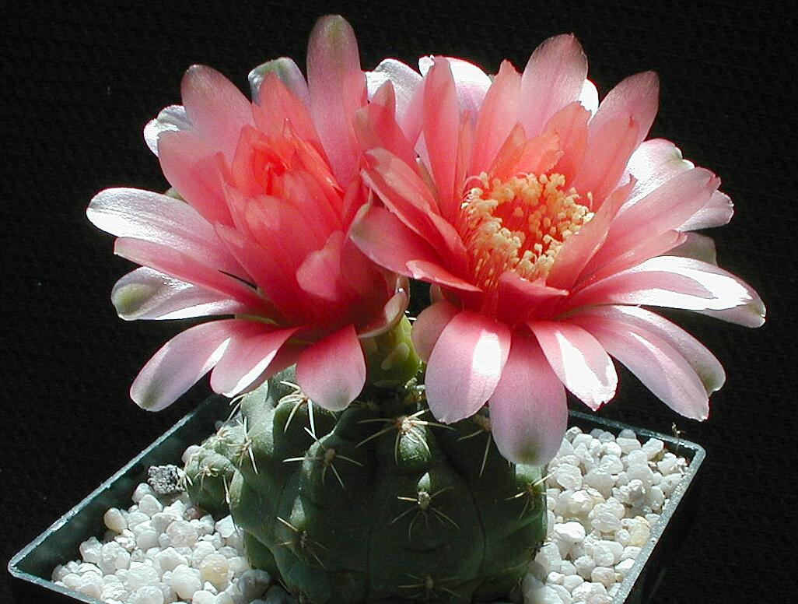
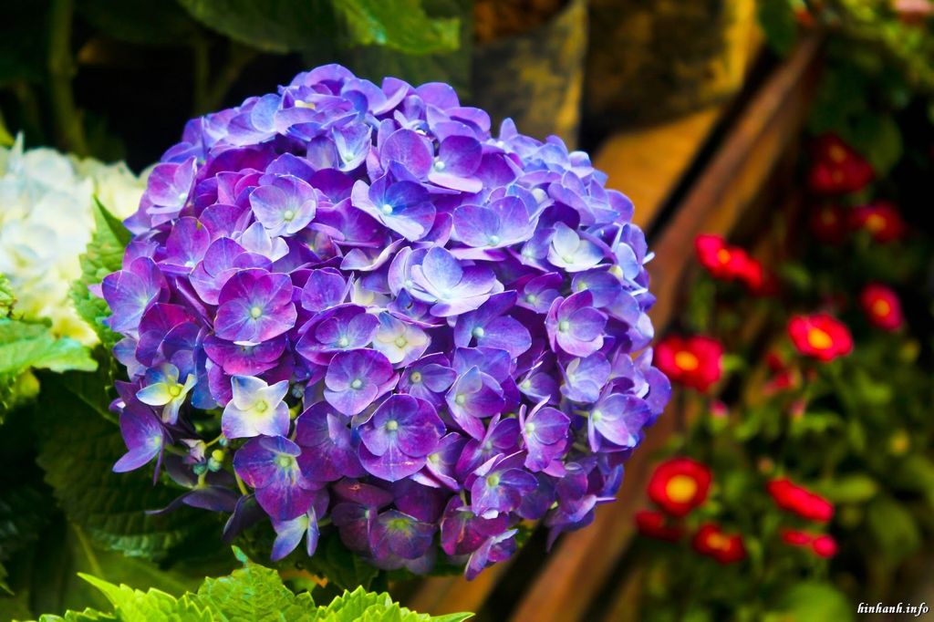
Hoa loa kèn
Hoa đèn lồng
Hoa xương rồng
Hoa tú cầu

Slide 4

HOẠT ĐỘNG 1
Quan sát, nêu tên và màu sắc các hoa có trong hình.

Slide 5
Hoa ly

Slide 6
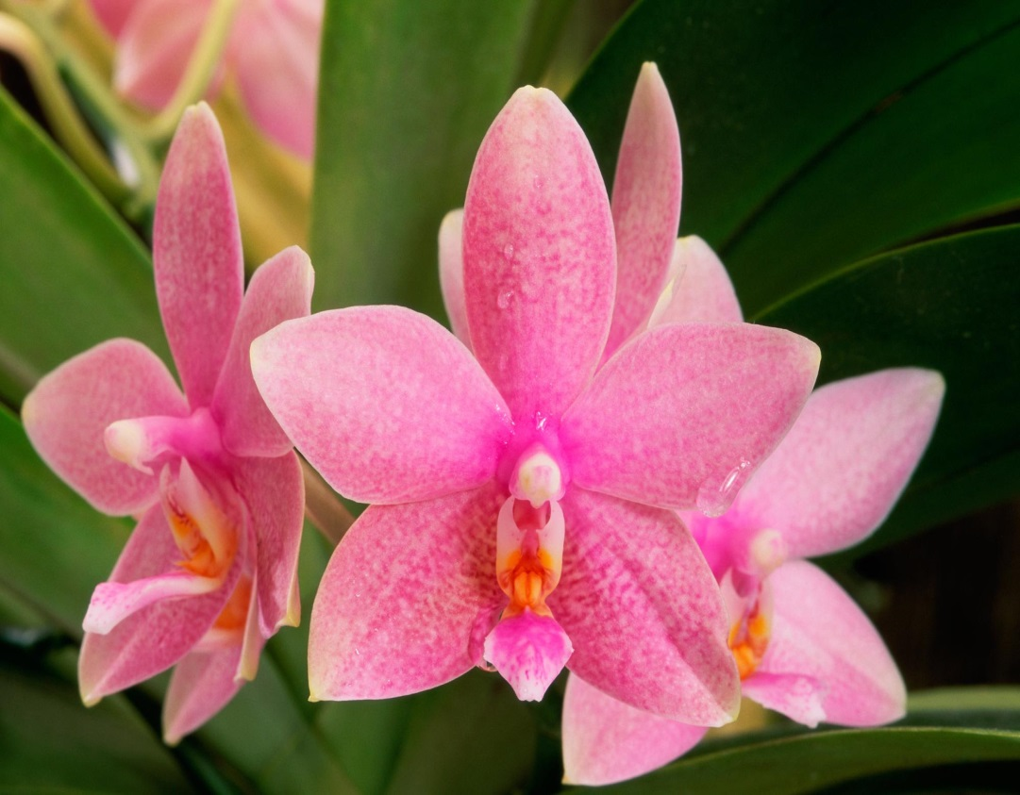
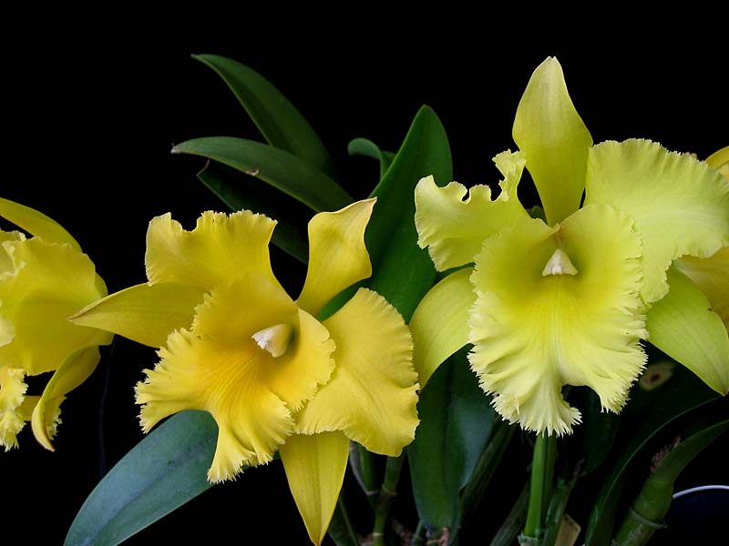
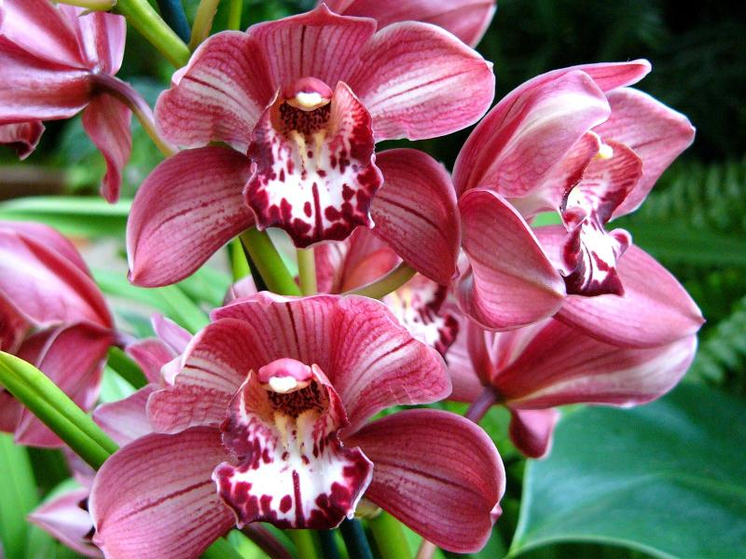
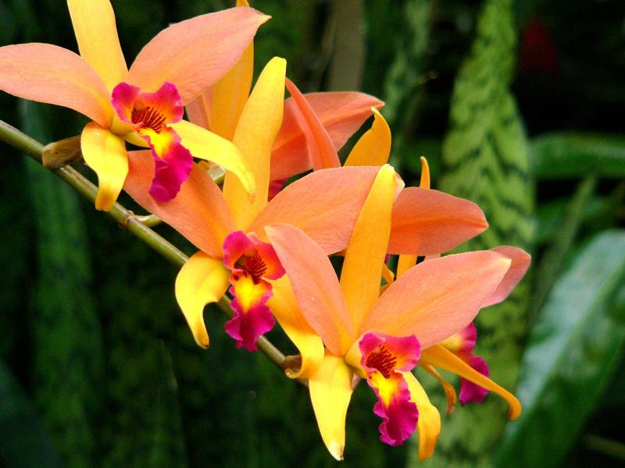
Hoa lan

Slide 7
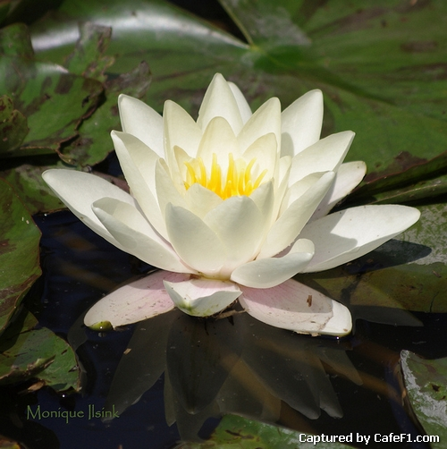
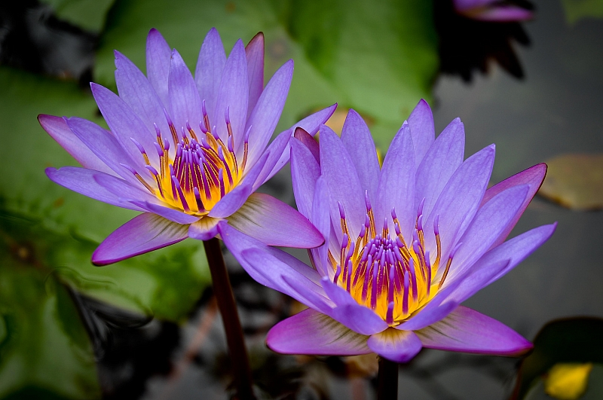
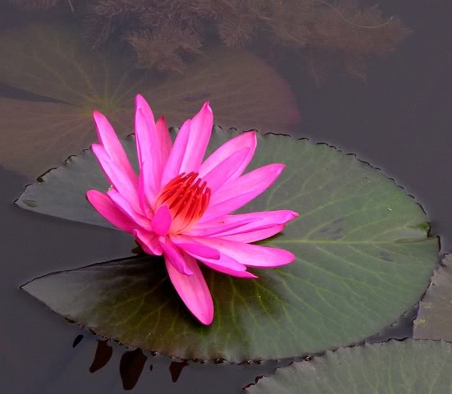
Hoa súng

Slide 8
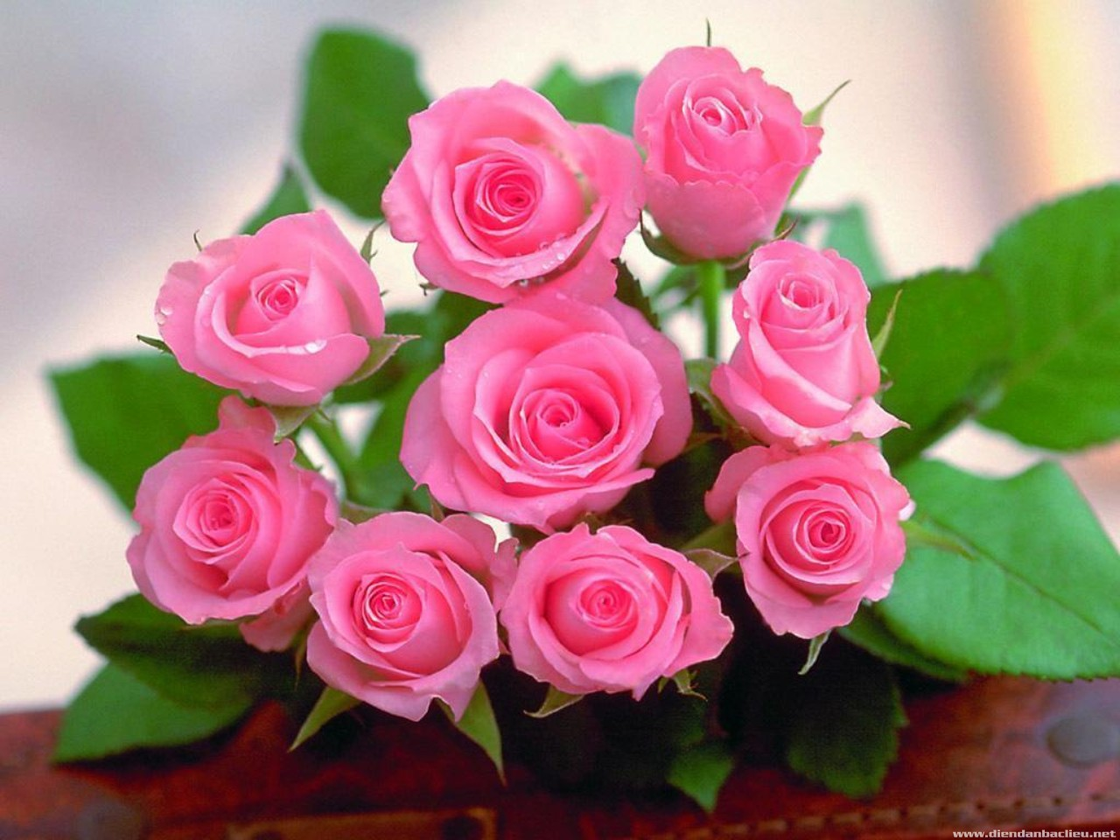
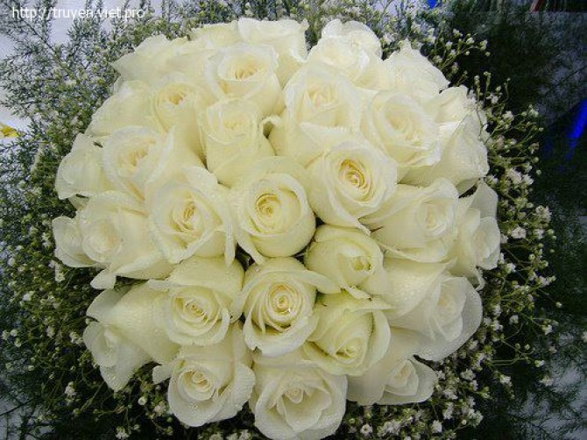
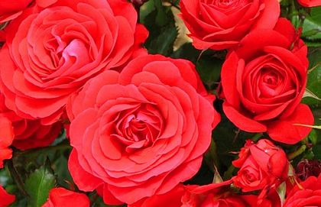
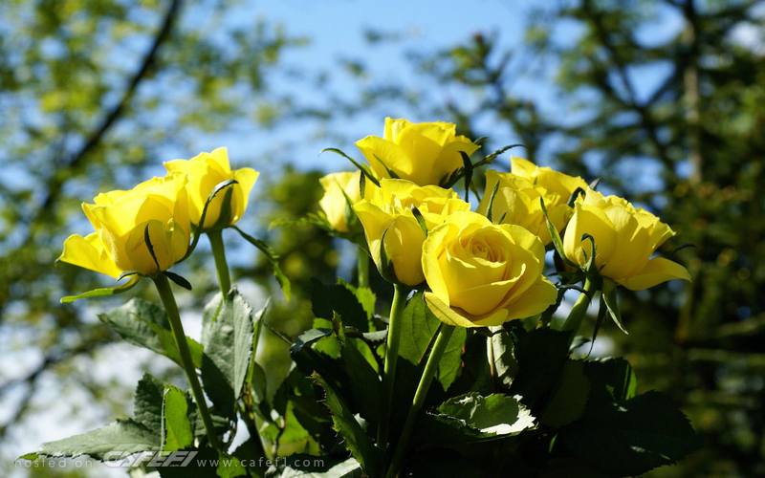
Hoa hồng

Slide 9
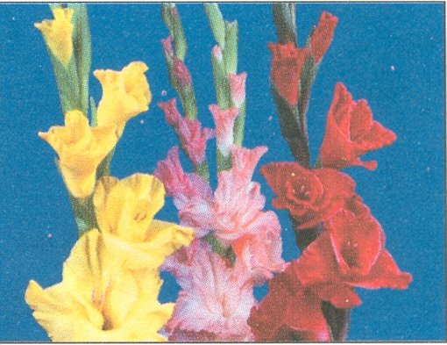
Hoa lay-ơn

Slide 10
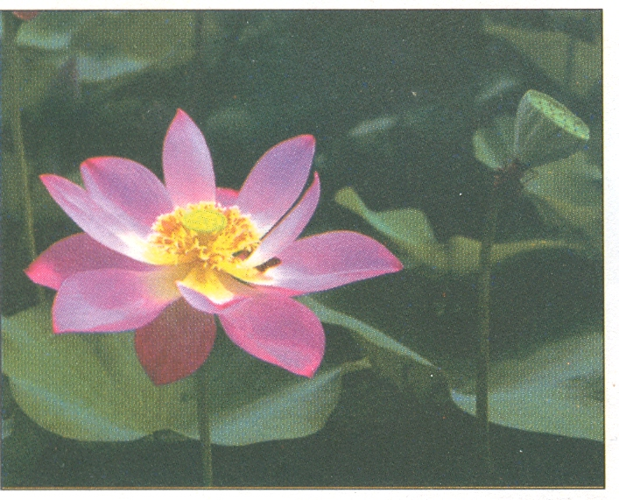
Hoa sen

Slide 11
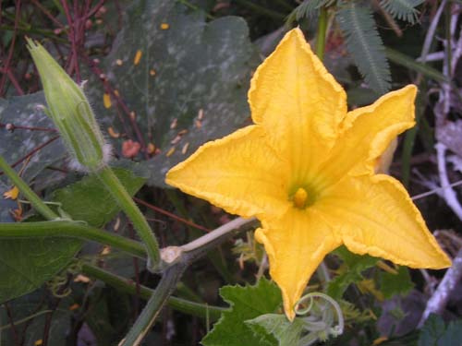
Hoa bí

Slide 12
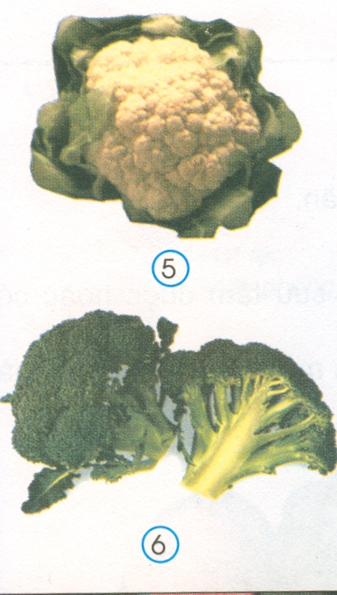
Hoa súp lơ

Slide 13

HOẠT ĐỘNG 1
- Các loại hoa trong hình có màu sắc như thế nào?
- Hãy kể tên một số loại hoa có hương thơm và không có hương thơm mà em sưu tầm hoặc có trong hình?
- Hãy chỉ ra đâu là cuống hoa,cánh hoa,đài hoa và nhị hoa?

Slide 14
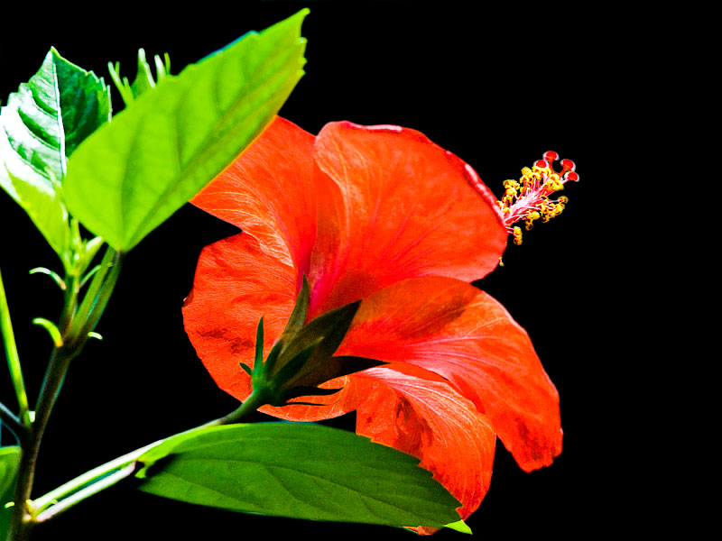
Cánh hoa
Nhị hoa
Cuống hoa
Đài hoa

Slide 15

KẾT LUẬN
- Các loài hoa thường khác nhau về tên gọi, hình dáng,màu sắc và mùi hương.
- Mỗi bông hoa thường có: cuống hoa, đài hoa, cánh hoa và nhị hoa.

Slide 16
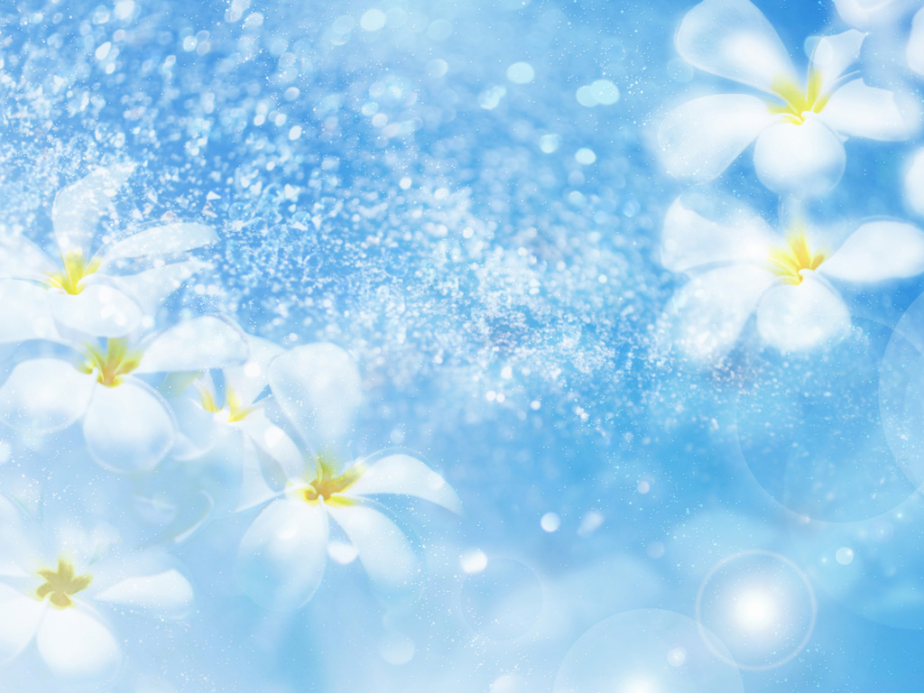
HOẠT ĐỘNG 2
Hoa có chức năng gì?
Người ta thường dùng hoa để làm gì?
Những hoa nào được dùng để trang trí và hoa nào dùng để ăn được?

Slide 17
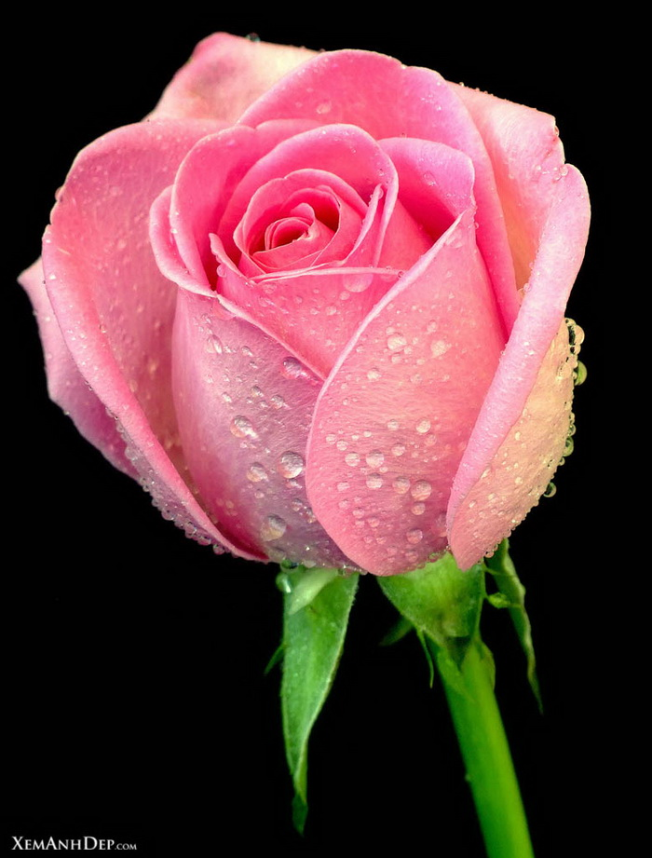
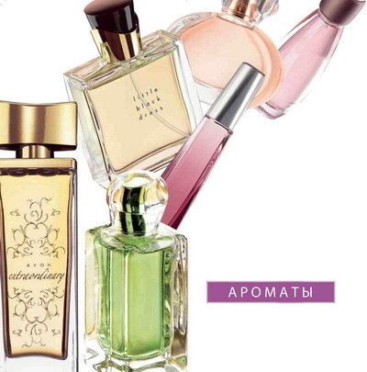
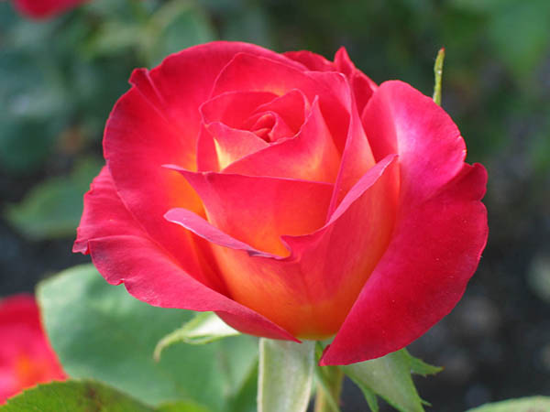
Dùng để làm nước hoa

Slide 18
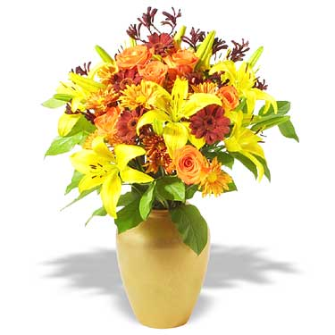
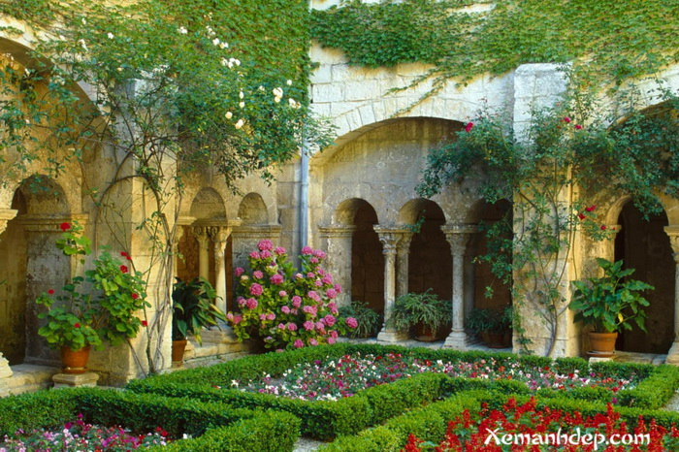
Hoa dùng để trang trí

Slide 19
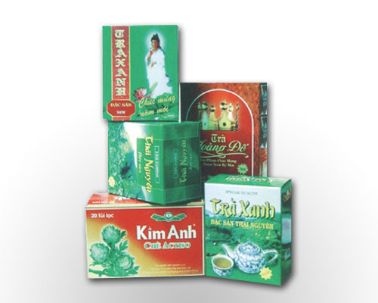
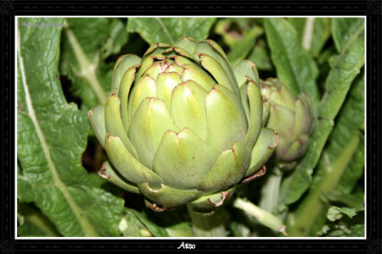
Dùng để ướp trà, làm trà.
SEN
A-ti-sô

Slide 20
Dùng để làm thực phẩm
Súp lơ
Hoa bí
Hoa a-ti-sô

Slide 21
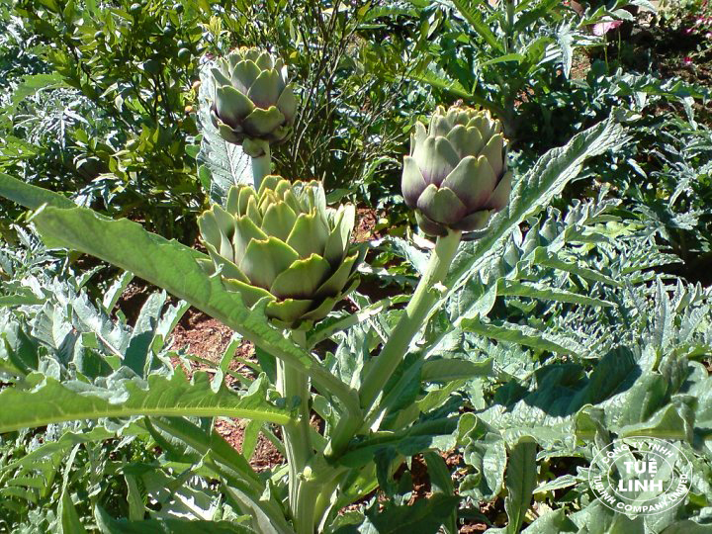
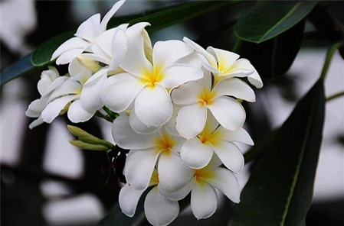
Hoa còn dùng để làm thuốc.
A-ti-sô.
Hoa sứ.

Slide 22
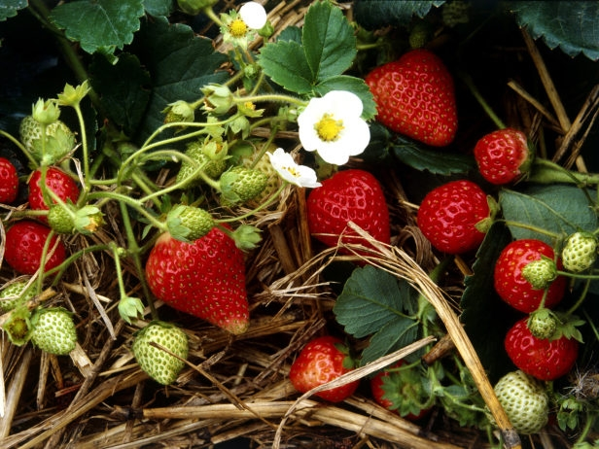
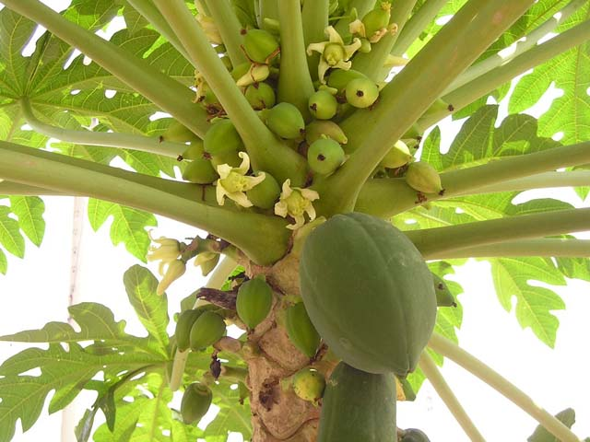
Hoa là cơ quan sinh sản của cây
Dâu tây
Đu đủ

Slide 23
KẾT LUẬN.
- Hoa là cơ quan sinh sản của cây
- Hoa có rất nhiều công dụng như:
+ Hoa dùng để trang trí nhà, trường học...
+ Hoa dùng để làm nước hoa.
+ Hoa dùng để ướp trà,làm thực phẩm...
+ Ngoài ra hoa còn dùng để làm thuốc.

Slide 24
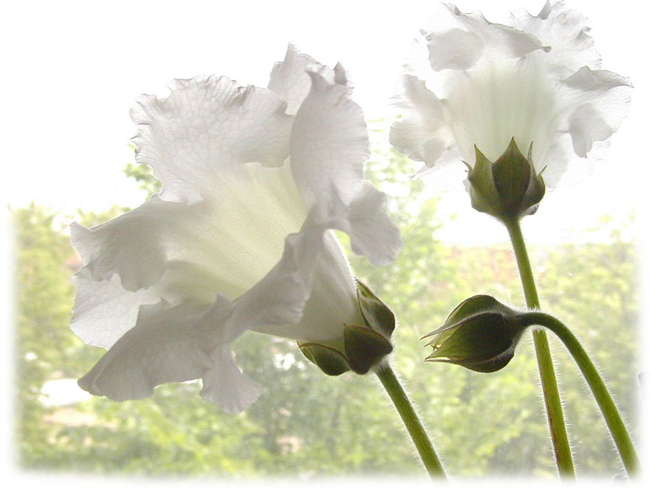
TRÒ CHƠI:
TÔI LÀ AI?

Slide 25
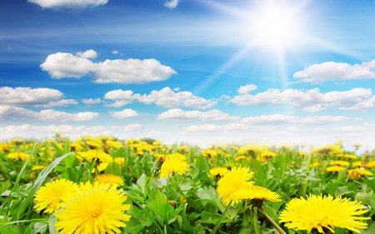
Cánh vàng, nhị lớn
Quay hướng mặt trời
Hạt thơm béo ngậy
Mời bạn thử xơi.
Đố bạn tôi là hoa gì?

Slide 26

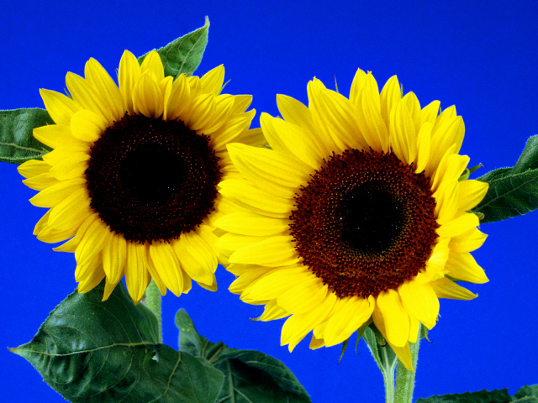
Hoa Hướng Dương

Slide 27
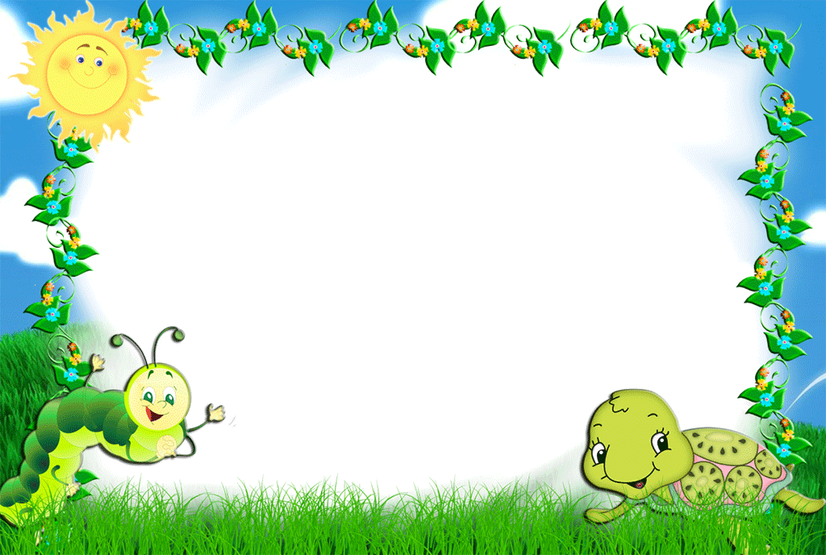
Thân tôi khi trắng khi hồng
Đứng trong hồ biếc soi dòng nước thanh
Nhị vàng, bông trắng, lá xanh
Gần bùn mà chẳng hôi tanh mùi bùn.
Đố bạn tôi là hoa gì?

Slide 28
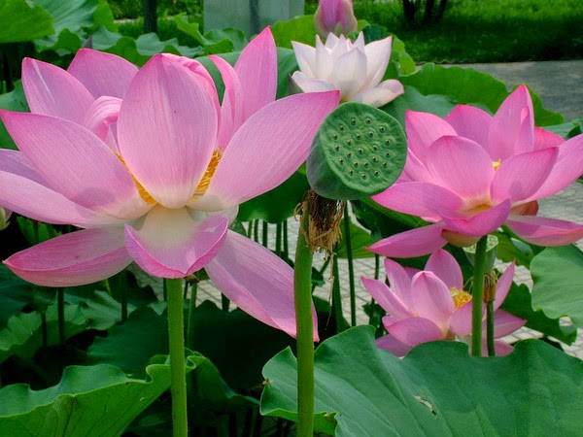
Hoa sen

Slide 29
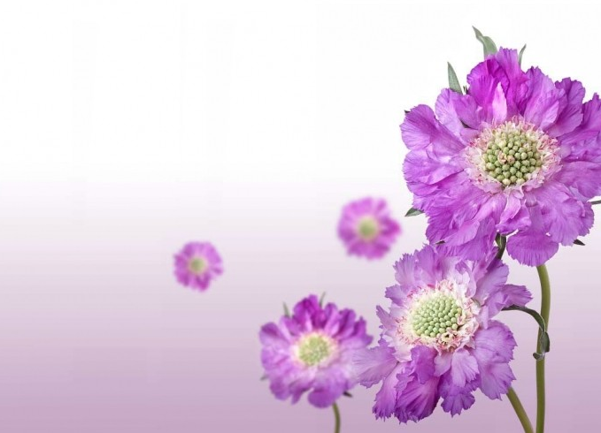
Mùa thu thường có hoa nào
Thứ vàng, thứ trắng cài vào áo em?
Đố bạn tôi là hoa gì?

Slide 30
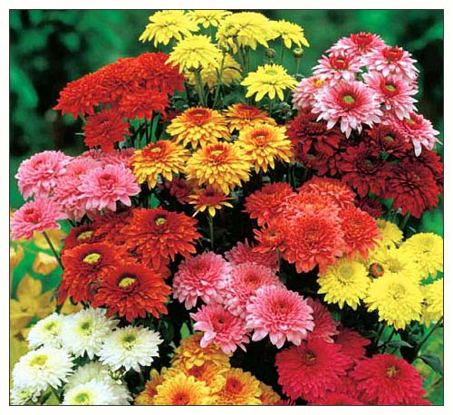
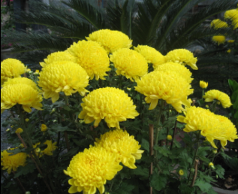

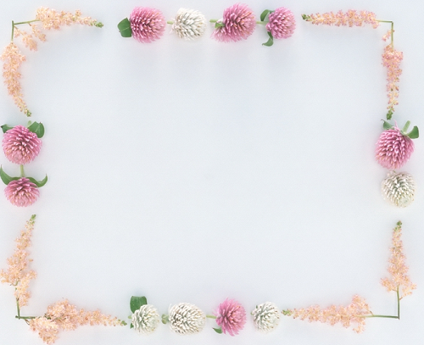
Hoa cúc

Slide 31



Chào tạm biệt

